Slide 1

Рынок долгосрочной аренды Санкт-Петербурга
Февраль 2021

Slide 2
Введение
Этот обзор основан на данных 2000 объявлений о сдаче жилья в долгосрочную аренду в Санкт-Петербурге.
Источник данных — сайт EMLS 24 (emls.ru).

Slide 3
Популярные категории жилья
Большинство (44%) предложений на рынке аренды Санкт-Петербурга — однокомнатные квартиры.
На втором и третьем местах по популярности — двухкомнатные квартиры и студии.
Квартир с 4–6 комнатами в общей сложности менее 3%.
Большинство квартир предлагаются в кирпичных домах или кирпичных монолитах.
Самые редкие типы домов — серия 1.090.1, старый фонд без капитального ремонта, реконструкция и бесшовная технология.

Slide 4
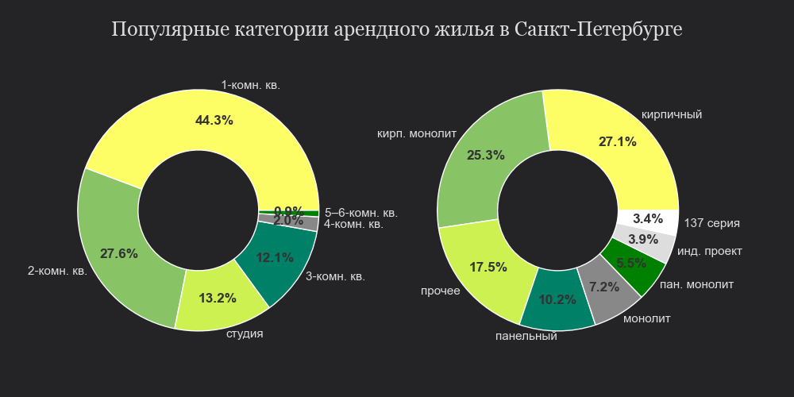
Популярные категории жилья

Slide 5
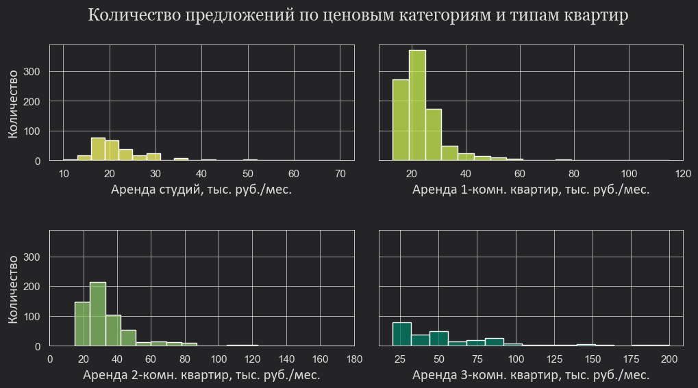
Популярные категории жилья

Slide 6
Популярные категории жилья
Самые маленькие квартиры предлагаются в кирпичных монолитах, самые просторные — в проектах реконструкции (но таких предложений единицы).
Самые высокие дома — монолиты (чаще всего 25 этажей).
Малоэтажная застройка (5 этажей) — это, как правило, брежневки, сталинки, хрущевки и старый фонд.
Хотя рынке аренды Санкт-Петербурга в основном преобладают одно- и двухкомнатные квартиры, рядом со станциями Крестовский остров и Владимирская предлагаются в основном четырехкомнатные квартиры, а рядом со станциями Лиговский проспект и Пушкинская — студии.

Slide 7
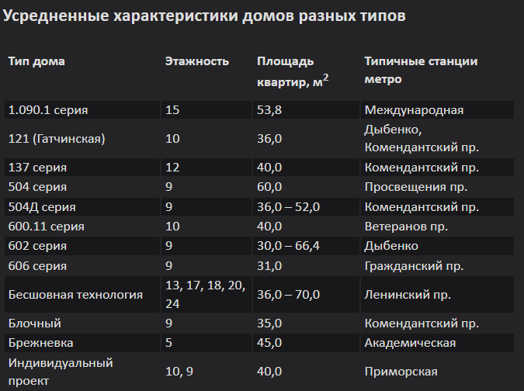
Популярные категории жилья

Slide 8

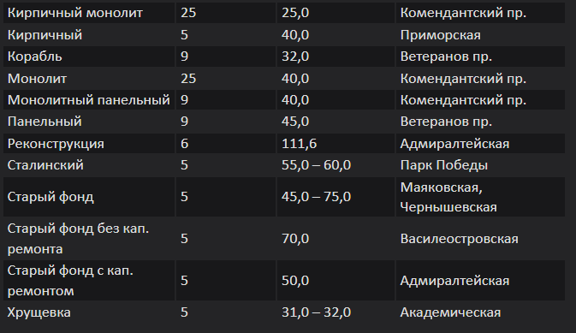
Популярные категории жилья

Slide 9
Стоимость аренды по типам жилья
Самые дорогие студии предлагаются в домах старого фонда с капитальным ремонтом.
Однокомнатные квартиры дороже всего в сталинках.
Цены на квартиры с двумя комнатами выше всего в домах бесшовной технологии, старого фонда с капитальным ремонтом и в кирпичных монолитах.
Самые дорогие категории домов, в которых предлагаются трехкомнатные квартиры — проекты реконструкции и индивидуальные проекты.

Slide 10
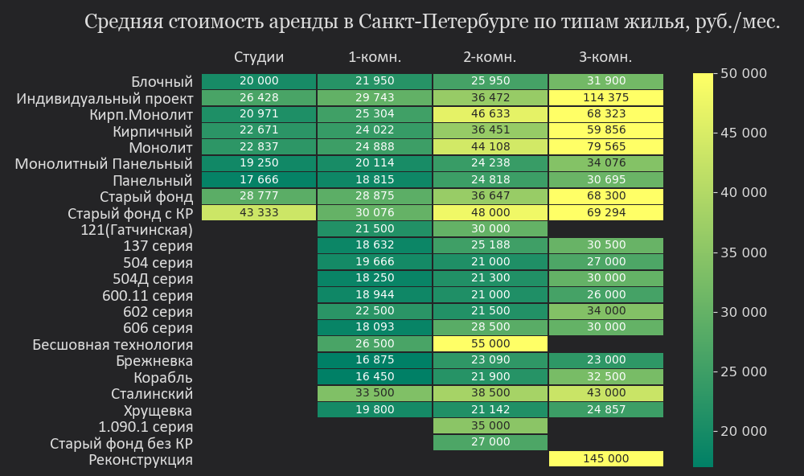
Стоимость аренды по типам жилья

Slide 11
Стоимость аренды с сопутствующими расходами
Комиссия риелтора для арендаторов варьируется от 0 до 100% от месячной стоимости аренды.
В 70% случаев комиссия составляет 50%, в 7,5% случаев — 0%, в 5% — 60%, также в 5% случаев — 100%. Реже вознаграждение посредников может быть 10, 15, 20, 25, 30% и т. д.
Средний размер коммунальных платежей для всех типов квартир — 3950 руб. в месяц.

Slide 12
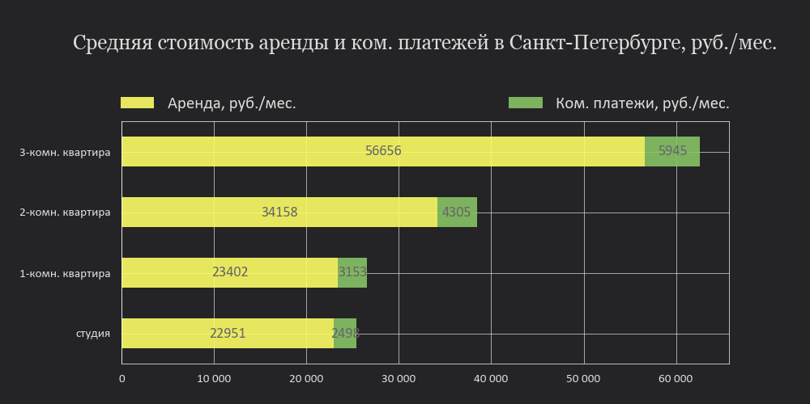
Стоимость аренды с сопутствующими расходами

Slide 13
Стоимость аренды по станциям метро
Самые дешевые однокомнатные квартиры предлагаются рядом со станциями метро Политехническая, Ломоносовская, Рыбацкое, Автово и Ленинский проспект.
Самые дорогие однокомнатные квартиры — у станций Крестовский остров, Лиговский проспект, Спортивная, Адмиралтейская и площадь Александра Невского.
Самые дешевые двухкомнатные квартиры предлагаются рядом со станциями метро Девяткино, Дунайская, Ломоносовская, Кировский завод и Пролетарская.
Самые дорогие двухкомнатные квартиры — у станций площадь Александра Невского, Чкаловская, Гостиный Двор, Горьковская и Адмиралтейская.

Slide 14
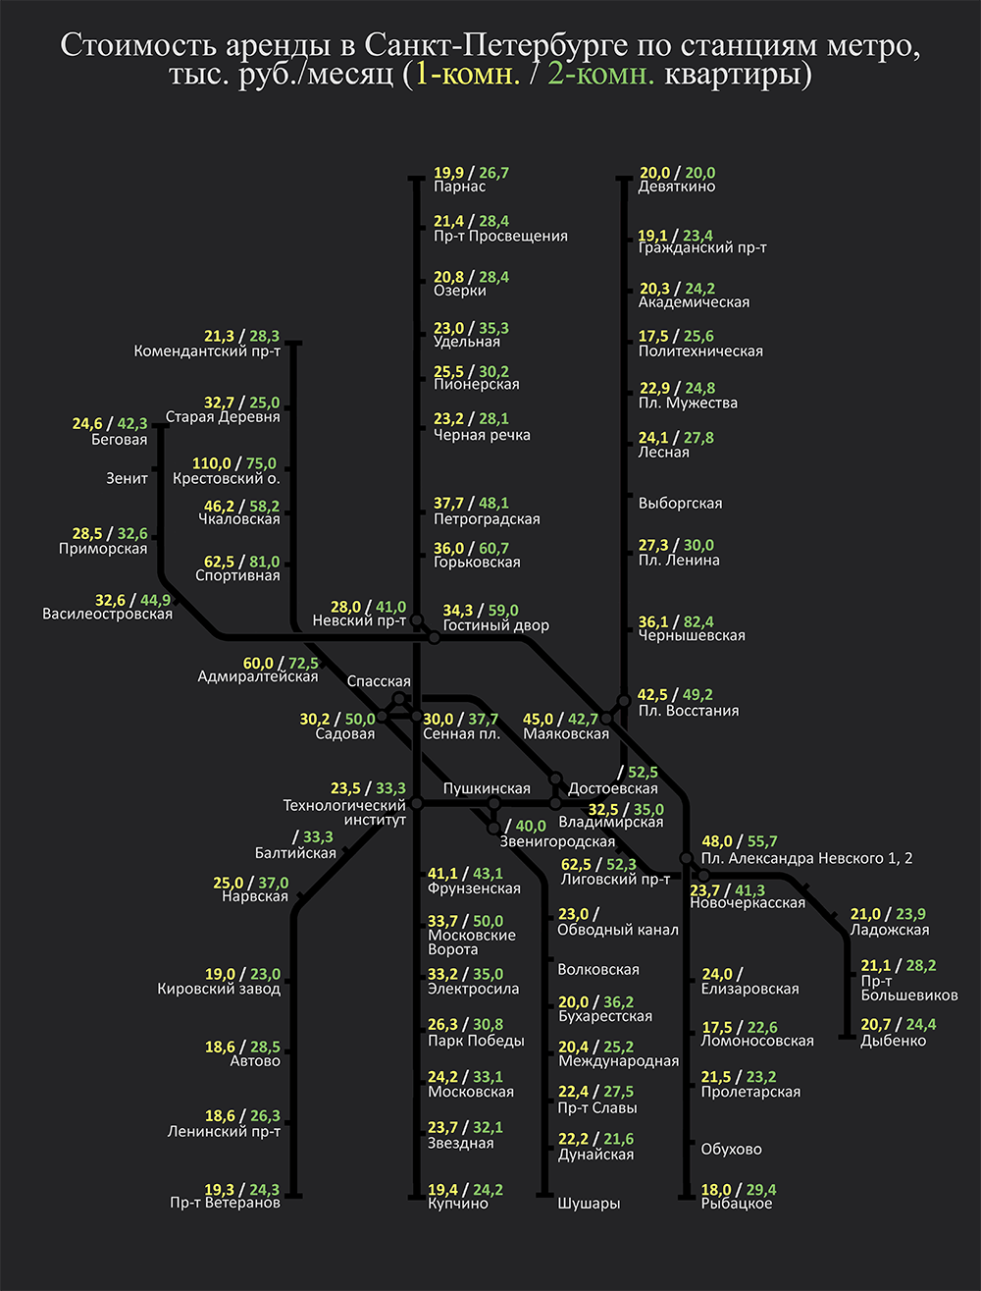

Slide 15
Стоимость аренды по станциям метро
Наблюдается отрицательная корреляция стоимости аренды и удаленности от метро: в целом, чем ближе к метро, тем дороже квартиры. Однако бывают исключения.
На графиках ниже показана зависимость стоимости аренды от удаленности от географического центра (площадь Восстания).

Slide 16
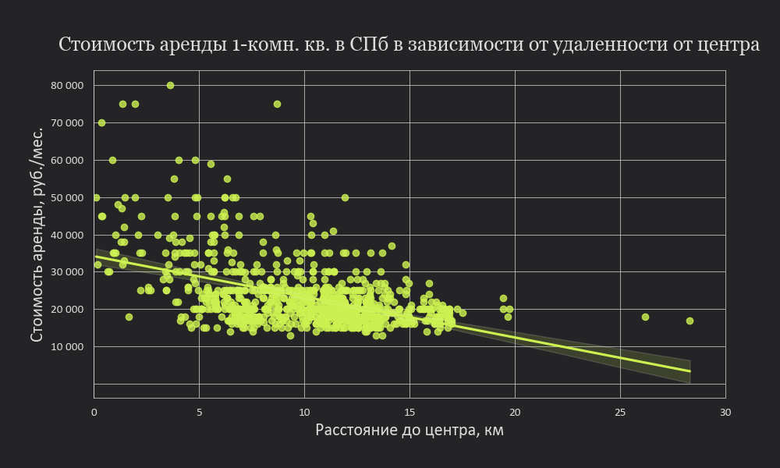
Стоимость аренды по станциям метро

Slide 17
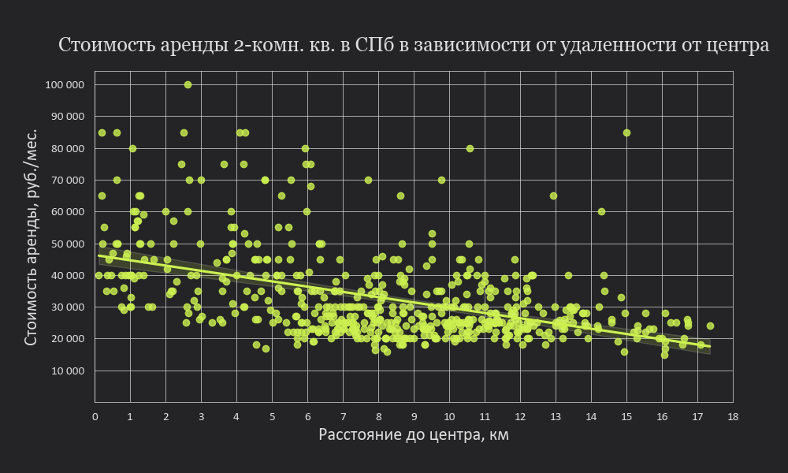
Стоимость аренды по станциям метро

Slide 18
Стоимость аренды по станциям метро
По одной и той же цене можно найти небольшую квартиру рядом с метро или более просторное жилье, но дальше от метро.
Например, за 30 тыс. в месяц можно снять студию на расстоянии 200–400 м от метро или двухкомнатную квартиру примерно в 1500 м от метро.

Slide 19
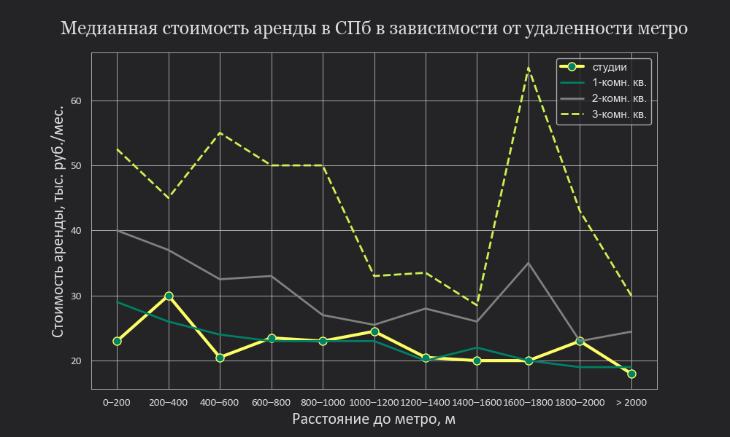
Стоимость аренды по станциям метро

Slide 20
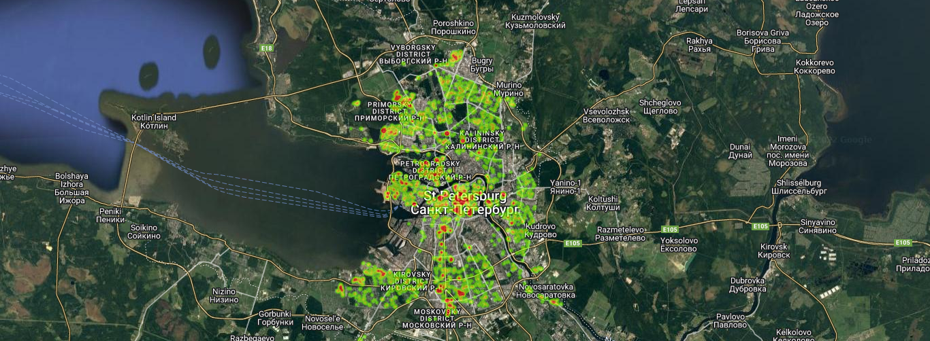
Распределение предложений на карте

Slide 21
Распространенные фразы из объявлений
Среди фраз, которые часто встречаются в объявлениях о сдаче жилья — «на длительный срок», «для комфортного проживания», «вся необходимая», «бытовая техника».
Также авторы объявлений часто указывают, что сдают квартиры «только для граждан РФ» и «без животных».

Slide 22

Распространенные фразы из объявлений

Slide 23
Контакты
GITHUB: https://github.com/kooznitsa
EMAIL: jukuznetswork@gmail.com
Презентация в формате HTML: https://jukuznets.github.io/spb-rentals

